Slide 1

Platforma integrace cizinců v Jihomoravském kraji
Téma „Zdroje dat o cizincích v ČR“
Příspěvek: Průzkum zaměstnanosti v Jihomoravském kraji k 31. 12. 2017
Brno, 26. října 2018

Slide 2
Cíle průzkumu zaměstnanosti
Probíhá od roku 2003, 16x, časové řady
zpracování analýzy trhu práce v Jihomoravském kraji z hlediska zaměstnanosti a nezaměstnanosti
Cílem vyhodnocení průzkumu zaměstnanosti bylo:
1) analyzovat strukturu a vývoj zaměstnanosti v Jihomoravském kraji v roce 2017 dle sektorů a odvětví ekonomiky, vlastnictví ekonomických subjektů a velikostních skupin podniků
2) analyzovat změny v počtu pracovníků v roce 2017 včetně zhodnocení změn v kontextu predikce počtu zaměstnanců z konce roku 2016
3) charakterizovat očekávaný vývoj zaměstnanosti v roce 2018 dle avizovaných změn v počtu pracovníků šetřených ekonomických subjektů
4) charakterizovat požadavky zaměstnavatelů na absolventy škol a analyzovat stav a očekávaný vývoj počtu agenturních zaměstnanců.

Slide 3
Výsledky průzkumu zaměstnanosti v Jihomoravském kraji k 31. 12. 2017 www.kr-jihomoravsky.cz / regionální rozvoj

Slide 4
Charakteristika souboru
2 765 zaměstnavatelů (z toho 1 962, tj. 71 % s 20 a více zaměstnanci)
celkem 223 811pracovníků
Území | Počet organizací |  | Počet pracovníků
 | celkem | s 20 a více pracovníky | celkem | ve firmách s 20 a více pracovníky
Blansko | 253 | 171 | 15 730 | 15 027
Brno-město | 1 162 | 816 | 114 378 | 110 660
Brno-venkov | 389 | 278 | 25 731 | 24 721
Břeclav | 232 | 163 | 18 493 | 17 798
Hodonín | 297 | 233 | 20 362 | 19 826
Vyškov | 206 | 137 | 15 103 | 14 499
Znojmo | 226 | 164 | 14 014 | 13 548
Jihomoravský kraj | 2 765 | 1 962 | 223 811 | 216 079

Slide 5
Podíl firem a zaměstnanců dle okresů Jihomoravského kraje

Slide 6
Zaměstnávání cizinců
ke konci roku 2017 zaměstnávalo cizince 33,5 % ekonomických subjektů účastnících se průzkumu
zjištěno tak bylo přes 10 tis. cizinců, z toho 7,3 tis. z EU
nejvíce cizinců pocházelo ze Slovenska (5,2 tis.)

Slide 7
Struktura zaměstnanosti cizinců v ekonomických subjektech v jednotlivých sektorech a odvětvích ekonomiky
Sektory a odvětví | Počet firem |  | Počet pracovníků
 | celkem | s cizinci | celkem | z toho občané SR |  | ostatní občané EU |  | ostatní cizinci
 |  |  |  | abs. | % | abs. | % | abs. | %
I. sektor | 131 | 20 | 5 202 | 32 | 0,6 | 6 | 0,1 | 26 | 0,5
II. sektor | 897 | 383 | 82 666 | 1 514 | 1,8 | 279 | 0,3 | 1 111 | 1,3
průmysl | 701 | 317 | 72 863 | 1 258 | 1,7 | 256 | 0,4 | 1 080 | 1,5
těžební | 12 | 1 | 458 | 17 | 3,7 | 0 | 0,0 | 1 | 0,2
potravinářský | 72 | 31 | 5 416 | 66 | 1,2 | 31 | 0,6 | 306 | 5,6
textilní, oděvní a kožedělný | 37 | 18 | 4 542 | 66 | 1,5 | 16 | 0,4 | 376 | 8,3
dřevozpracující | 16 | 5 | 591 | 4 | 0,7 | 5 | 0,8 | 1 | 0,2
papírenský a polygrafický | 29 | 19 | 2 398 | 60 | 2,5 | 5 | 0,2 | 36 | 1,5
chemický | 75 | 44 | 8 881 | 170 | 1,9 | 26 | 0,3 | 45 | 0,5
sklářský a stavebních hmot | 38 | 13 | 4 062 | 23 | 0,6 | 4 | 0,1 | 18 | 0,4
hutnický a kovozpracující | 150 | 73 | 13 049 | 193 | 1,5 | 40 | 0,3 | 85 | 0,7
strojírenský | 93 | 56 | 13 235 | 257 | 1,9 | 43 | 0,3 | 87 | 0,7
elektrotechnický | 55 | 20 | 10 625 | 304 | 2,9 | 58 | 0,5 | 92 | 0,9
ostatní zpracovatelský | 49 | 18 | 4 254 | 47 | 1,1 | 12 | 0,3 | 21 | 0,5
opravy a instalace strojů a zařízení | 22 | 6 | 1 532 | 37 | 2,4 | 14 | 0,9 | 7 | 0,5
výroba a rozvod energií | 8 | 2 | 579 | 2 | 0,3 | 0 | 0,0 | 0 | 0,0
zásobování vodou, odpady | 45 | 11 | 3 241 | 12 | 0,4 | 2 | 0,1 | 5 | 0,2
stavebnictví | 196 | 66 | 9 803 | 256 | 2,6 | 23 | 0,2 | 31 | 0,3
III. sektor | 1 737 | 523 | 135 943 | 3 675 | 2,7 | 1 752 | 1,3 | 1 879 | 1,4
velkoobchod a maloobchod | 393 | 100 | 15 495 | 375 | 2,4 | 118 | 0,8 | 178 | 1,1
doprava a skladování | 98 | 40 | 10 989 | 149 | 1,4 | 30 | 0,3 | 23 | 0,2
ubytování, stravování a pohostinství | 105 | 36 | 2 712 | 56 | 2,1 | 8 | 0,3 | 98 | 3,6
informační a komunikační činnosti | 83 | 53 | 10 013 | 1 165 | 11,6 | 1 057 | 10,6 | 941 | 9,4
peněžnictví a pojišťovnictví | 58 | 19 | 4 731 | 109 | 2,3 | 4 | 0,1 | 3 | 0,1
činnosti v oblasti nemovitostí | 37 | 7 | 1 020 | 5 | 0,5 | 3 | 0,3 | 4 | 0,4
profesní, vědecké a technické činnosti | 106 | 45 | 4 682 | 150 | 3,2 | 62 | 1,3 | 39 | 0,8
administrativní a podpůrné činnosti | 75 | 21 | 3 422 | 61 | 1,8 | 129 | 3,8 | 228 | 6,7
veřejná správa a obrana | 142 | 20 | 20 341 | 57 | 0,3 | 4 | 0,0 | 1 | 0,0
vzdělávání | 399 | 89 | 31 389 | 650 | 2,1 | 237 | 0,8 | 258 | 0,8
zdravotní a sociální péče | 145 | 59 | 25 112 | 775 | 3,1 | 45 | 0,2 | 57 | 0,2
kulturní, zábavní a rekreační činnosti | 70 | 26 | 4 621 | 84 | 1,8 | 30 | 0,6 | 38 | 0,8
ostatní činnosti | 26 | 8 | 1 416 | 39 | 2,8 | 25 | 1,8 | 11 | 0,8
celkem | 2 765 | 926 | 223 811 | 5 221 | 2,3 | 2 037 | 0,9 | 3 016 | 1,3

Slide 8
Struktura zaměstnanosti cizinců v ekonomických subjektech podle druhu vlastnictví
Druh vlastnictví | Počet firem |  | Počet pracovníků
 | celkem | s cizinci | celkem | z toho SR |  | občané EU |  | ostatní cizinci
 |  |  |  | abs. | % | abs. | % | abs. | %
soukromé | 1 458 | 459 | 69 508 | 1 302 | 1,9 | 276 | 0,4 | 907 | 1,3
družstevní | 66 | 11 | 3 653 | 16 | 0,4 | 1 | 0,0 | 21 | 0,6
státní | 198 | 68 | 44 808 | 1 162 | 2,6 | 278 | 0,6 | 269 | 0,6
krajské | 172 | 55 | 15 053 | 238 | 1,6 | 20 | 0,1 | 32 | 0,2
komunální | 374 | 66 | 27 752 | 179 | 0,6 | 42 | 0,2 | 43 | 0,2
vlast. sdružení, polit. stran a církví | 37 | 14 | 2 334 | 30 | 1,3 | 30 | 1,3 | 6 | 0,3
zahraniční | 362 | 207 | 52 589 | 2 151 | 4,1 | 1 287 | 2,4 | 1 564 | 3,0
mezinárodní | 84 | 42 | 6 993 | 140 | 2,0 | 103 | 1,5 | 172 | 2,5
smíšené | 14 | 2 | 1 121 | 3 | 0,3 | 0 | 0,0 | 2 | 0,2
celkem | 2 765 | 924 | 223 811 | 5 221 | 2,3 | 2 037 | 0,9 | 3 016 | 1,3

Slide 9
Struktura zaměstnanosti podle velikostních kategorií ekonomických subjektů
Velikostní kategorie (počet pracovníků v okresech) | Počet firem |  | Počet pracovníků
 | celkem | s cizinci | celkem | z toho SR |  | občané EU |  | ostatní cizinci
 |  |  |  | abs. | % | abs. | % | abs. | %
nad 1 000 | 15 | 15 | 38 310 | 1 510 | 3,9 | 1 027 | 2,7 | 963 | 2,5
500–999 | 45 | 42 | 30 405 | 1 209 | 4,0 | 301 | 1,0 | 949 | 3,1
200–499 | 143 | 109 | 43 550 | 934 | 2,1 | 394 | 0,9 | 425 | 1,0
100–199 | 260 | 155 | 35 571 | 585 | 1,6 | 98 | 0,3 | 242 | 0,7
50–99 | 539 | 216 | 36 721 | 464 | 1,3 | 93 | 0,3 | 189 | 0,5
20–49 | 960 | 294 | 31 522 | 423 | 1,3 | 108 | 0,3 | 194 | 0,6
méně než 20 | 803 | 93 | 7 732 | 96 | 1,2 | 16 | 0,2 | 54 | 0,7
celkem | 2 765 | 924 | 223 811 | 5 221 | 2,3 | 2 037 | 0,9 | 3 016 | 1,3

Slide 10
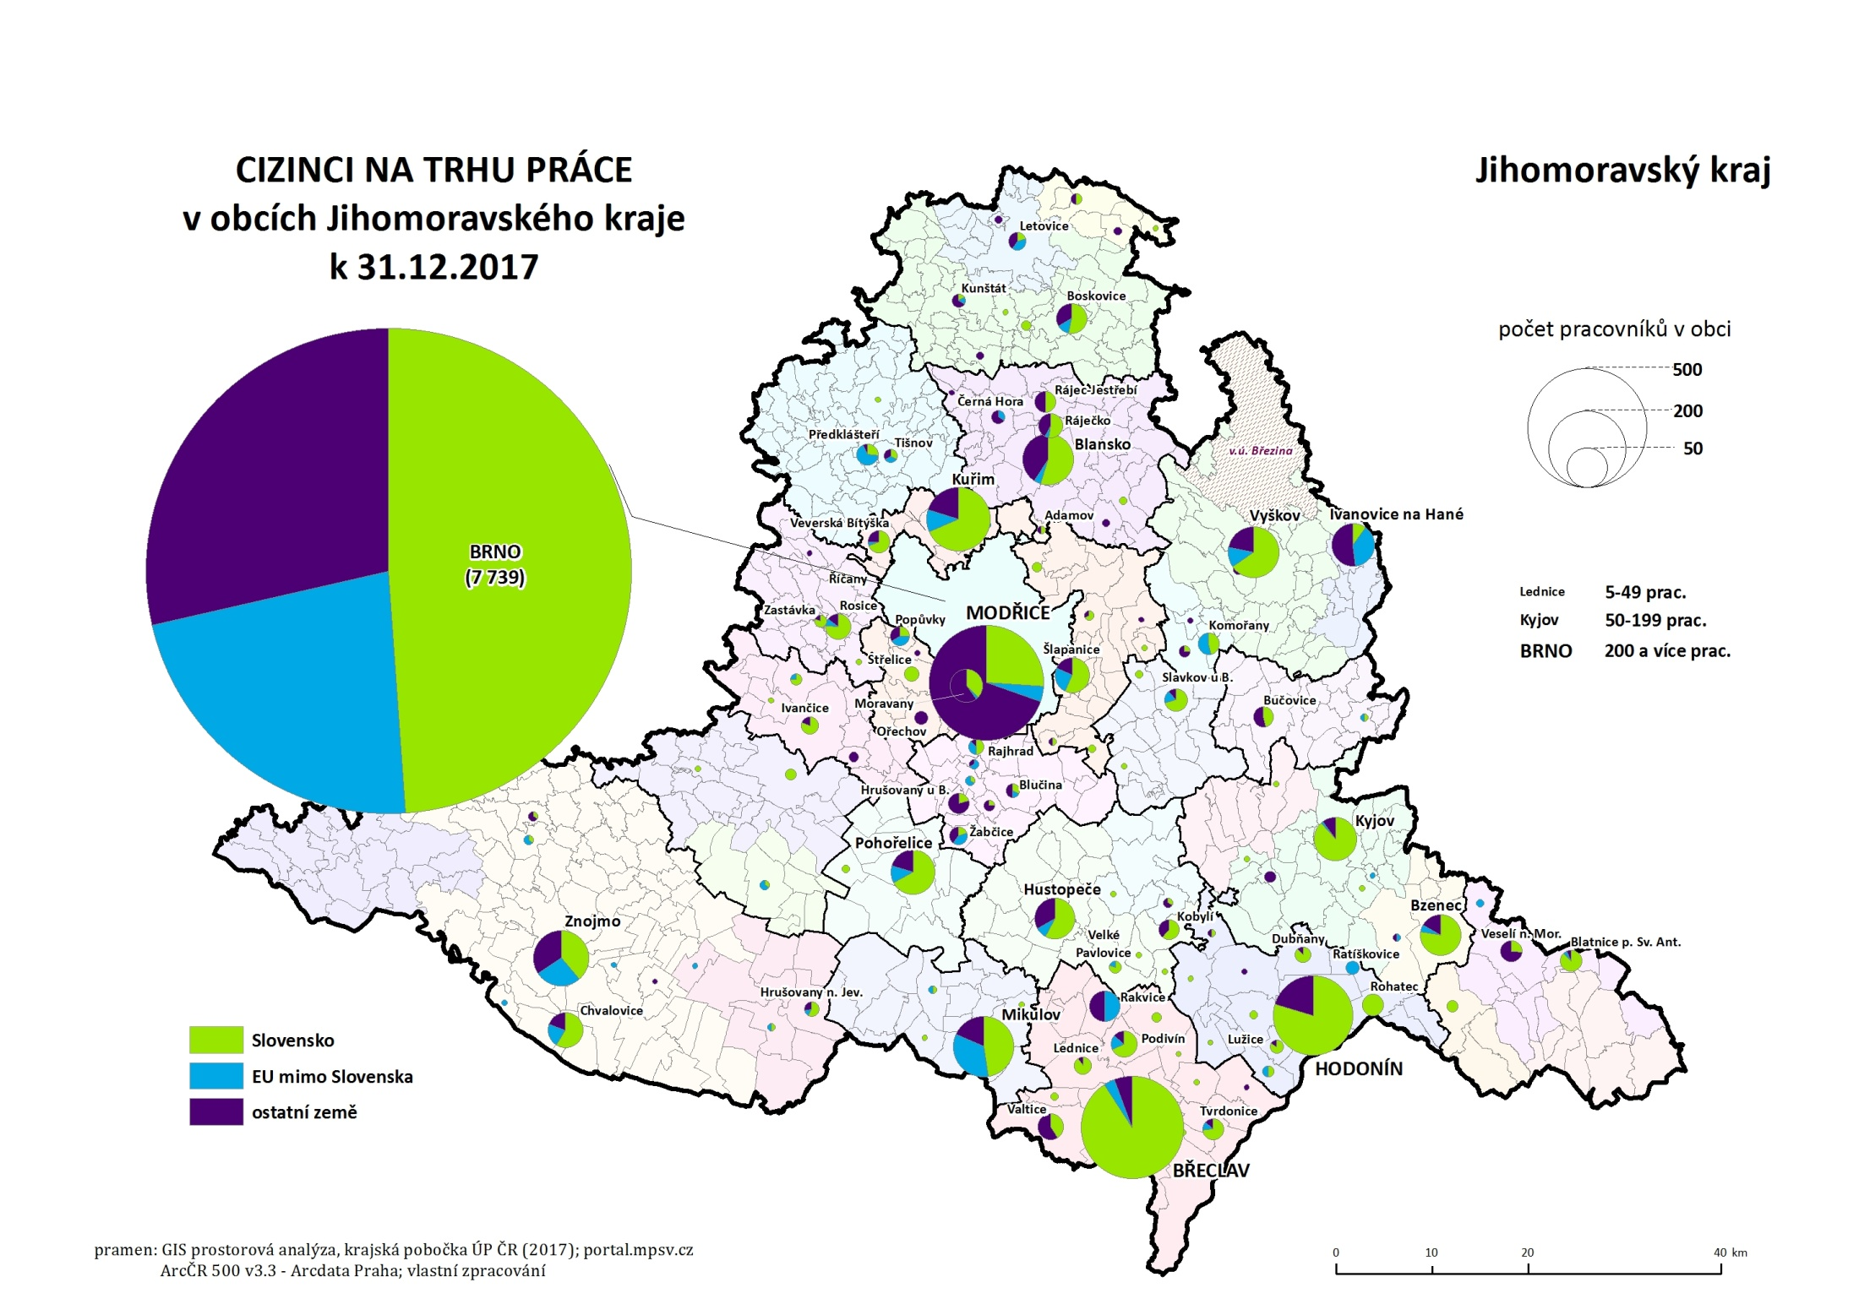

Slide 11
Zdroje dat o cizincích v ČR – odbor školství KrÚ JMK

Slide 12
Kde lze data získat?
MŠMT – odbor školské statistiky, analýz a informační strategie – zajišťuje sběry a zpracování statistických údajů na základě zákona č. 561/2004 Sb., o předškolním, základním, středním, vyšším odborném a jiném vzdělávání (školský zákon), ve znění pozdějších předpisů, resp. vyhlášky č. 364/2005 Sb., o dokumentaci škol a školských zařízení, ve znění pozdějších předpisů
Údaje přístupné pro veřejnost:
  Výroční zprávy o stavu a rozvoji vzdělávání v ČR (např. Statistické přehledy – základní vzdělávání - vzdělávání cizinců)
  Statistická ročenka školství – výkonové ukazatele (např. Základní vzdělávání – žáci/dívky, cizinci – podle druhu pobytu – podle státního občanství)
Údaje přístupné pouze na základě přihlášení do systému sběru dat:
  Regionální školství: školní matrika, výkonové výkazy, výkazy PaM

Slide 13
KrÚ JMK – odbor školství - zpracovává statistiku škol a školských zařízení především o počtu dětí, žáků, studentů a poskytnutých mzdových prostředků pedagogickým a ostatním pracovníkům ve školství v Jihomoravském kraji
Údaje přístupné pro veřejnost:
  Výroční zprávy o stavu a rozvoji vzdělávání v Jihomoravském kraji (oddíl základní vzdělávání - vzdělávání cizinců)
Údaje přístupné pouze na základě přihlášení do systému sběru dat:
  Regionální školství: školní matrika, výkonové výkazy (lze získat a zpracovávat data např. o mateřských školách, základních školách, školních družinách, střediscích volného času a dalších, výkazy PaM

Slide 14
Tabulka č. 1: Vývoj počtu žáků – cizinců v základních školách JMK
Graf. č. 1: Vývoj počtu žáků – cizinců v základních školách JMK
Školní rok | Cizinci - žáci z členských států EU | Cizinci - žáci z ostatních zemí | Celkem
2013/14 | 411 | 787 | 1 198
2014/15 | 443 | 847 | 1 290
2015/16 | 482 | 914 | 1 396
2016/17 | 527 | 998 | 1 525
2017/18 | 596 | 1097 | 1 693
Zdroj: statistické výkazy KrÚ JMK za školní rok 2013/14 až 2017/18
Pozn.: počty celkem uvedeny za zřizovatele - obec, soukromý sektor, církev, kraj

Slide 15
Tabulka č. 2: Vývoj počtu žáků – cizinců v základních školách podle státního občanství
Graf č. 2: Vývoj počtu žáků – cizinců v základních školách podle státního občanství
Stát | 2013/14 | 2014/15 | 2015/16 | 2016/17 | 2017/18 | Celkem
Slovensko | 281 | 315 | 348 | 391 | 433 | 1768
Ukrajina | 252 | 303 | 355 | 405 | 443 | 1758
Vietnam | 243 | 244 | 283 | 289 | 322 | 1381
Rusko | 58 | 64 | 58 | 71 | 58 | 309
Zdroj: statistické výkazy KrÚ JMK za školní rok 2013/14 až 2017/18
Pozn.: jako příklad vybrány nejpočetnější skupiny ze zastoupených 75 států

Slide 16
DěkujI za pozornost!
Pavel Fišer odbor regionálního rozvoje
Krajského úřadu Jihomoravsvkého kraje

